Slide 1
Comprensión de la redundancia de capa 3
Notes:
Esta lección explica las soluciones a los problemas de routing que surgen en una red local con una topología redundante. Una solución a estos problemas se explica mediante el proceso de redundancia del router. En esta lección, se identifica el protocolo de router de reserva activa (HSRP), el protocolo de redundancia de router virtual (VRRP) y el protocolo de equilibrio de carga de la puerta de enlace (GLBP) como protocolos de redundancia de capa 3. Asimismo, describe cómo configurar el HSRP básico y utilizar los comandos show adecuados para confirmar la correcta funcionalidad.
Explicar el funcionamiento de los protocolos de redundancia de primer salto en una red conmutada.
Describir el funcionamiento de HSRP.
Configurar HSRP.
Solucionar problemas de configuración de HSRP.

Slide 2
Objetivos
Cuando complete esta lección, alcanzará los siguientes objetivos:
Describir problemas de routing relacionados con la redundancia
Explicar el proceso de redundancia del router y qué sucede cuando ocurre la conmutación por falla
Identificar el HSRP y el VRRP como protocolos de redundancia de capa 3
Configurar un HSRP básico
Describir el concepto de seguimiento de interfaz de HSRP
Describir el concepto de equilibro de carga de HSRP
Identificar el GLBP como un protocolo de redundancia de equilibrio de carga
Notes:
Explicar el funcionamiento de los protocolos de redundancia de primer salto en una red conmutada.
Describir el funcionamiento de HSRP.
Configurar HSRP.
Solucionar problemas de configuración de HSRP.

Slide 3
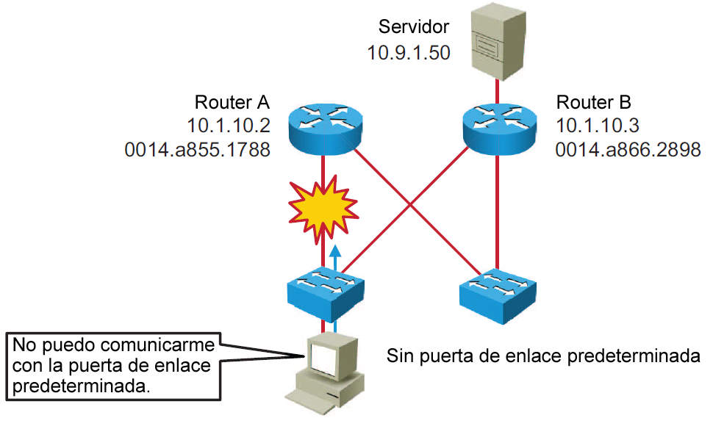
La necesidad de una redundancia de puerta de enlace predeterminada
Notes:
Los clientes reciben solo una puerta de enlace predeterminada. No hay manera de configurar una puerta de enlace secundaria, incluso si existe una segunda ruta para enviar paquetes fuera del segmento local.
Por ejemplo, las rutas primaria y secundaria entre el equipo de capas de acceso y los switches de la capa de distribución proporcionan un acceso continuo en caso de una falla del enlace entre ambas capas. Las rutas primaria y secundaria entre los switches de la capa de distribución y los switches de la capa principal proporcionan un funcionamiento continuo si se produce una falla entre dichas capas.
En este ejemplo, el router A es responsable de enviar paquetes a la subred A, y el router B es responsable de enviar paquetes a la subred B. Si el router A deja de estar disponible, los protocolos de enrutamiento podrán, de manera rápida y dinámica, converger y determinar que el router B transfiera los paquetes que deberían haber atravesado el router A. Sin embargo, la mayoría de las estaciones de trabajo, los servidores y las impresoras no reciben esta información de routing de manera dinámica.
Los dispositivos finales, en general, se configuran con una única dirección IP para la puerta de enlace que no varía según la topología de la red. Si falla el router cuya dirección IP se configura como puerta de enlace predeterminada, el dispositivo local no será capaz de transmitir paquetes mediante el segmento de red local, situación que lo desconecta de manera eficaz de toda de la red. Aunque exista un router redundante que sirva como puerta de enlace predeterminada para ese segmento, no hay un método dinámico para que estos dispositivos puedan determinar la dirección de una nueva puerta de enlace predeterminada.
A pesar de que el ejemplo se explique en relación con routers, en las redes modernas, estos routers serían en realidad switches de capa 3. Se trata de dispositivos de routing de alto rendimiento, pero a diferencia de los routers, poseen muchas interfaces.

Slide 4
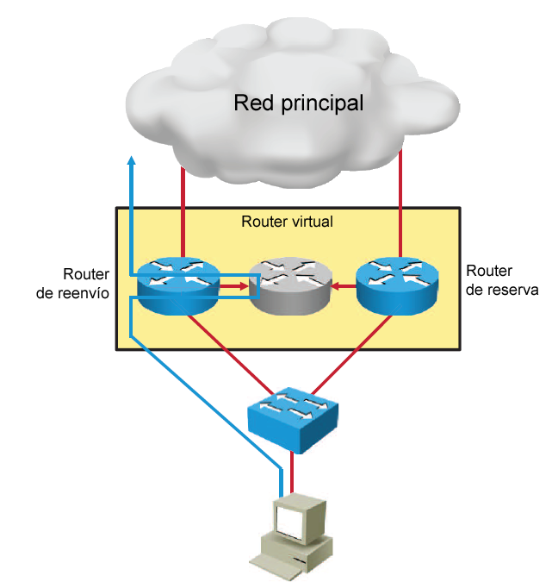
Redundancia de la puerta de enlace predeterminada
Notes:
Con el tipo de redundancia de router que se muestra en la figura, dos routers trabajan en conjunto para simular un router único frente a los hosts de la LAN. Al compartir una dirección IP (capa 3) y una dirección MAC (capa 2), dos routers o más pueden actuar como un único router "virtual".
La dirección IP del router virtual se configura como la puerta de enlace predeterminada para las estaciones de trabajo de un segmento específico de IP. Cuando las tramas se envían desde la estación de trabajo hacia la puerta de enlace predeterminada, la estación de trabajo utiliza el protocolo de resolución de direcciones (ARP) para resolver la dirección MAC que se asocia con la dirección IP de la puerta de enlace predeterminada. La resolución de ARP devuelve la dirección MAC del router virtual. Las tramas que se envían a la dirección MAC del router virtual se pueden procesar físicamente más tarde en un router activo o de reserva que sea parte de un grupo de routers virtuales.
Los protocolos se utilizan para identificar dos o más routers como los dispositivos responsables de procesar tramas que se envían a la dirección MAC o IP de un único router virtual. Los dispositivos host envían el tráfico a la dirección del router virtual. El router físico que reenvía este tráfico es transparente para las estaciones terminales.
El protocolo de redundancia proporciona un mecanismo para determinar qué router deberá tener una función activa y reenviar el tráfico, y determinar cuándo el router de reserva deberá asumir dicha función. La transición entre los routers de reenvío es transparente para los dispositivos finales.

Slide 5
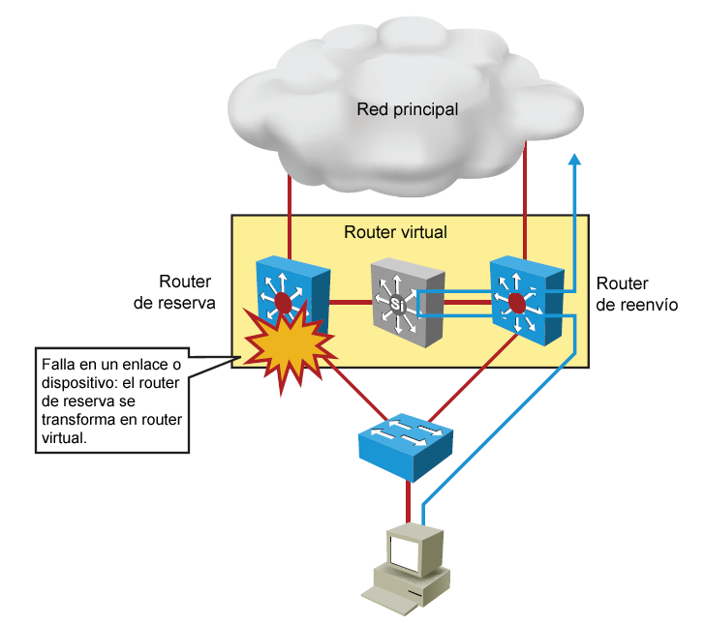
Redundancia de la puerta de enlace predeterminada (continuación)
Notes:
A continuación, se describen los pasos que deben seguir cuando falla un router o switch de capa 3:
El router de reserva deja de recibir los mensajes de saludo del router de reenvío.
El router de reserva asume la función del router de reenvío.
Debido a que el nuevo router de reenvío asume las direcciones IP y MAC del router virtual, las estaciones terminales no advierten una interrupción en el servicio.

Slide 6
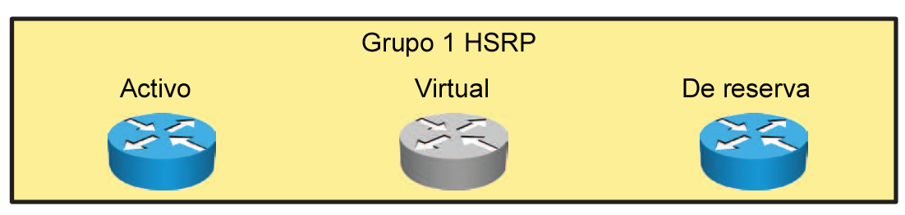
HSRP
HSRP define un grupo de routers: uno activo y otro de reserva.
Ambos routers comparten las direcciones IP y MAC virtuales.
Para verificar el estado del HSRP, utilice el comando show standby.
HSRP es propiedad de Cisco, y VRRP es un protocolo estándar.
Notes:
HSRP define un grupo de routers de reserva, con un router activo. El HSRP proporciona redundancia de puertas de enlace porque se comparten las direcciones IP y MAC entre las puertas de enlace redundantes. El protocolo consta de direcciones IP y MAC virtuales que comparten ambos routers del mismo grupo de HSRP.
Terminología de HSRP
Router activo: el router que reenvía paquetes hacia el router virtual
Router de reserva: el router principal de respaldo
Grupo de reserva: el grupo de routers participantes del HSRP que, en conjunto, emulan un router virtual
La función del router de reserva del HSRP es monitorear el estado operativo del grupo del HSRP y asumir con rapidez la función de reenvío de paquetes en caso de que el router activo se encuentre fuera de servicio.
El protocolo HSRP es propiedad de Cisco, y VRRP es un protocolo estándar. Más allá de eso, existen pocas diferencias entre HSRP y VRRP.

Slide 7
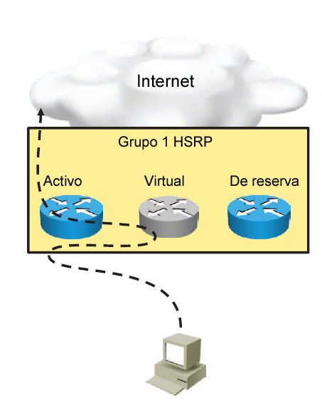
HSRP (continuación)
Router activo:
Responde a las solicitudes de ARP de la puerta de enlace predeterminada con la dirección MAC del router virtual
Asume el reenvío activo de los paquetes del router virtual
Envía mensajes de saludo
Reconoce la dirección IP del router virtual
Router de reserva
Recibe los mensajes de saludo de forma periódica
Asume el reenvío activo de paquetes si no recibe mensajes del router activo

Slide 8
Configuración de HSRP
Los routers A y B se configuran con prioridades de 110 y 90 respectivamente. Se muestra en pantalla la configuración del router A. Se requiere una configuración similar para el router B.
La palabra clave preempt garantiza que el router A será el router activo de HSRP siempre y cuando su interfaz esté activa y envíe mensajes de saludo.
HSRP
Grupo 1
Router A con prioridad 110
Router B con prioridad 90
RouterA(config)# interface GigabitEthernet0/0
RouterA(config-if)# ip address 10.1.10.2 255.255.255.0
RouterA(config-if)# standby 1 ip 10.1.10.1
RouterA(config-if)# standby 1 priority 110
RouterA(config-if)# standby 1 preempt
Notes:
Una vez configurada la dirección IP en la interfaz, utilice el comando standby número de grupo ip dirección ip para configurar el HSRP.
En HSRPv1, el número de grupo es un número entre 0 y 255, pero deber ser el mismo en ambos routers vecinos. En HSRPv2, el número de grupo es un número entre 0 y 4095.
La dirección IP coincide con la dirección IP del router virtual para el grupo HSRP. Esta dirección debe ser igual en todos los routers del grupo HSRP.
Los grupos de reserva poseen un router activo y uno de reserva propios. El ingeniero de redes puede asignar un valor de prioridad a cada router de un grupo de reserva; de esa manera, controla el orden en el que se seleccionan los routers activos de dicho grupo. El valor predeterminado es 100, pero se puede predeterminar cualquier valor entre 0 y 255.
Durante el proceso de selección, el router con la prioridad más alta dentro de un grupo HSRP se convierte en el router activo. Para desempatar, el router con la dirección IP más alta se convierte en router activo.
Si los routers no tienen el comando preempt configurado, el router que arranque considerablemente más rápido dentro del grupo de reserva se convierte en el router activo, sin importar la prioridad configurada. El router activo anterior podrá ser configurado para reanudar su función de router de reenvío mediante el anticipo de un router con una prioridad menor.

Slide 9
Verificación de HSRP
Utilice el comando show standby para verificar el estado de HSRP.
RouterA# show standby
GigabitEthernet0/0 - Group 1 (version 2)
State is Active
2 state changes, last state change 00:00:18
Virtual IP address is 10.1.10.1
Active virtual MAC address is 0000.0C9F.F001
Local virtual MAC address is 0000.0C9F.F001 (v2 default)
Hello time 3 sec, hold time 10 sec
Next hello sent in 2.278 secs
Preemption enabled
Active router is local
Standby router is 10.1.10.3, priority 90 (expires in 9 sec)
Priority 110 (configured 110)
Group name is hsrp-Gig0/0-1 (default)
Notes:
Para ver la información sobre el HSRP, utilice el comando show standby en modo EXEC privilegiado.
El resultado del ejemplo muestra el estado de HSRPv2 del router A. La dirección IP del router virtual es 10.1.10.1 y el router A transmite activamente tráfico de routing. De forma predeterminada, el HSRP establece un hellotime de tres segundos y un holdtime de diez segundos.

Slide 10
Verificación de HSRP (continuación)
El comando show standby brief muestra un resumen de las configuraciones de HSRP.
RouterA# show standby brief
P indicates configured to preempt.
|
Interface Grp Pri P State Active Standby Virtual IP
Gig0/0 1 110 P Active local 10.1.10.3 10.1.10.1

Slide 11
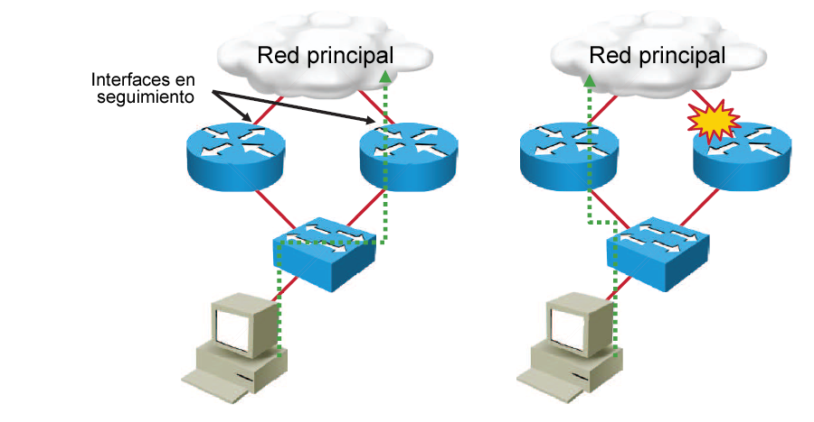
Seguimiento de interfaz de HSRP
Notes:
El seguimiento de interfaz permite priorizar el ajuste automático de un grupo de routers de reserva según la disponibilidad de las interfaces del router. Cuando una interfaz a la que se le realizó un seguimiento no se encuentra disponible, la función de seguimiento de HSRP garantiza que el router con una interfaz de clave no disponible no asuma la función de router activo.
El grupo HSRP realiza seguimiento de las interfaces de enlaces ascendentes. Si falla el enlace ascendente del switch derecho, el router automáticamente disminuye la prioridad de esa interfaz y envía mensajes de saludo con la prioridad disminuida.
Asuman que, en el ejemplo de la figura, el router de la derecha está configurado con una prioridad mayor y, por lo tanto, está manejando el tráfico hacia la red principal. Cuando falla la interfaz que atraviesa el router de la derecha, el host no puede alcanzar la red principal. HSRP convertirá al router de la izquierda en el router activo.

Slide 12
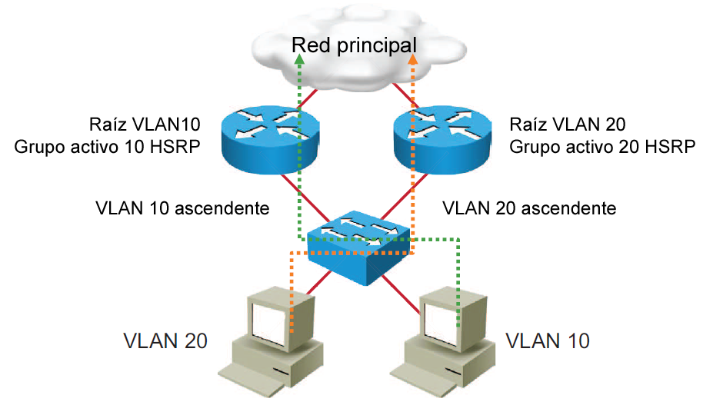
Equilibrio de carga de HSRP
Notes:
Los routers pueden proporcionar un respaldo redundante de forma simultánea y compartir cargas entre diferentes subredes.
En la figura, se observan dos routers habilitados para HSRP que participan en dos VLAN por separado. La ejecución de HSRP por medio de enlaces troncales les permite a los usuarios configurar redundancia entre varios routers.
Mediante la configuración de HSRP en enlaces troncales, podrán evitar situaciones en las que un punto único de falla causa interrupciones en el tráfico. Esta función proporciona de manera inherente mejoras en la recuperabilidad de la red mediante capacidades de redundancia y equilibrio de cargas entre subredes y VLAN.

Slide 13
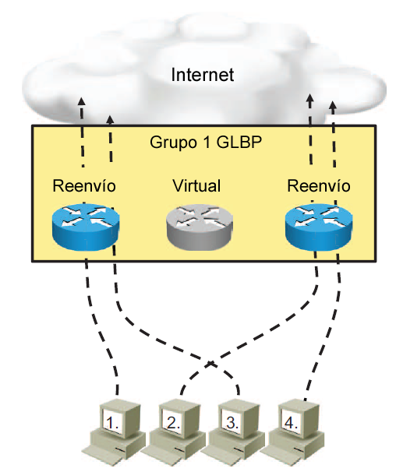
Protocolo de equilibrio de carga de la puerta de enlace
Permite el uso total de recursos de todos los dispositivos sin la carga administrativa de crear varios grupos.
Proporciona una única dirección IP virtual y varias direcciones MAC virtuales.
Rutea el tráfico a una única puerta de enlace distribuida entre routers.
Proporciona rerruteo automático en caso de alguna falla.
Notes:
Aunque el HSRP y el VRRP proporcionan recuperabilidad a la puerta de enlace, para miembros de reserva del grupo de redundancia, el ancho de banda corriente arriba no se utiliza mientras el dispositivo se encuentra en modo de reserva.
Solo el router activo de los grupos HSRP y VRRP envía tráfico hacia la dirección MAC virtual. Los recursos que no se asocian con el router de reserva no se utilizan al máximo. Es posible lograr un equilibro de carga con estos protocolos mediante la creación de varios grupos y la asignación de varias puertas de enlace predeterminadas, pero esta configuración genera una carga administrativa.
GLBP es una solución propia de Cisco que permite la selección automática y la utilización simultánea de varias puertas de enlace disponibles, además de la conmutación por falla automática entre esas puertas de enlace. Varios routers comparten la carga de tramas que, desde la perspectiva del cliente, se envía a una única dirección de puerta de enlace predeterminada.
Con GLBP, podrán utilizar al máximo los recursos sin la carga administrativa de configurar varios grupos y administrar varias configuraciones de puerta de enlace predeterminadas.

Slide 14
Protocolo de equilibrio de carga de puerta de enlace (continuación)
R1#show glbp
FastEthernet0/0 - Group 1
State is Active
2 state changes, last state change 00:04:12
Virtual IP address is 192.168.2.100
<Resultado omitido>
Active is local
Standby is 192.168.2.2, priority 100 (expires in 7.644 sec)
Priority 100 (default)
Weighting 100 (default 100), thresholds: lower 1, upper 100
Load balancing: round-robin
Group members:
c000.0ce0.0000 (192.168.2.1) local
c001.0ce0.0000 (192.168.2.2)
<Resultado omitido>
El comando show glbp que se observa en este ejemplo muestra información sobre el estado del grupo 1 de GLBP.
Notes:
Para ver la información sobre el GLBP, utilice el comando show glbp en modo EXEC privilegiado.
El resultado de ejemplo muestra que la dirección IP del router virtual es 192.168.2.100 y que un router está en estado Activo y el otro en estado Escucha. "Activo" indica que este router es responsable de responder las solicitudes de ARP para la dirección IP virtual. "Escucha" indica que el router recibe mensajes de saludo y está listo para ser activado en caso de falla del router activo actual.

Slide 15
Protocolo de equilibrio de carga de puerta de enlace (continuación)
R1#show glbp
<output omitted>
There are 2 forwarders (1 active)
Forwarder 1
State is Active
1 state change, last state change 00:04:02
MAC address is 0007.b400.0101 (default)
Owner ID is c000.0ce0.0000
Redirection enabled
Preemption enabled, min delay 30 sec
Active is local, weighting 100
Forwarder 2
State is Listen
El comando show glbp que se observa en este ejemplo muestra información sobre el estado del grupo 1 de GLBP.

Slide 16
Resumen
Los dispositivos finales, en general, se configuran con una única dirección IP para la puerta de enlace que no varía según la topología de la red.
El protocolo de redundancia proporciona un mecanismo para determinar qué router deberá tener una función activa y reenviar el tráfico, y determinar cuándo el router de reserva deberá asumir dicha función.
HSRP define un grupo de routers de reserva, con un router activo. VRRP es un protocolo estándar que brinda una función similar.
GLBP es una solución propia de Cisco que permite la selección automática y la utilización simultánea de varias puertas de enlace disponibles, además de la conmutación por falla automática entre esas puertas de enlace.

